Slide 1


Linear Regression
(Hồi quy tuyến tính)

Slide 2
HỒI QUY TUYẾN TÍNH
Khái Niệm
Phân Loại
Phương trình hồi quy tuyến tính
Xác định phương trình hồi quy tuyến tính

Slide 3

Khái niệm
Hồi quy tuyến tính là một thuật toán học có giám sát, trong đó đầu ra dự đoán
là liên tục và có độ dốc không đổi.
Nó được sử dụng để dự đoán các giá trị trong một phạm vi liên tục.
(ví dụ: doanh số, giá cả)

Slide 4
Phân Loại
Có 2 loại chính:
Simple regression
Multivariable regression

Slide 5
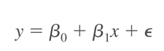
Phương trình tổng quát
Simple regression:
y: Là giá trị mà chúng ta sẽ dự đoán, phụ thuộc vào biến x.
B0: Là giá trị ước lượng của y khi x đạt giá trị 0.
B1: Là độ dốc của đường hồi quy tuyến tính.
ɛ: Là sai số, thể hiện các giá trị không thể nghiện cứu hết và các yếu tố này vẫn tác động lên giá trị của y.

Slide 6
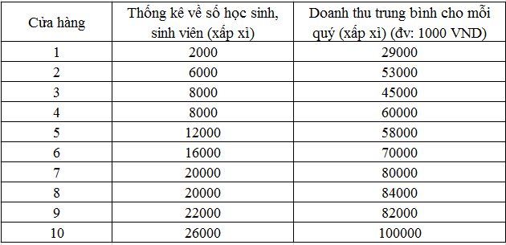
Xác định phương trình hồi quy tuyến tính

Slide 7
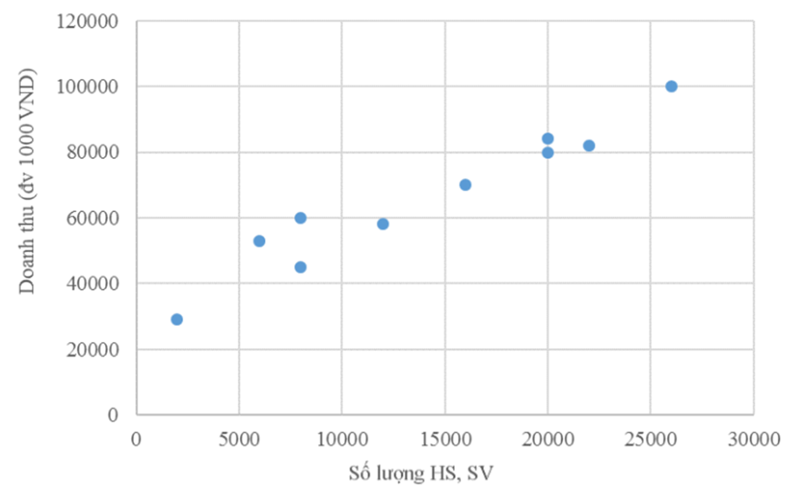
Xác định phương trình hồi quy tuyến tính

Slide 8
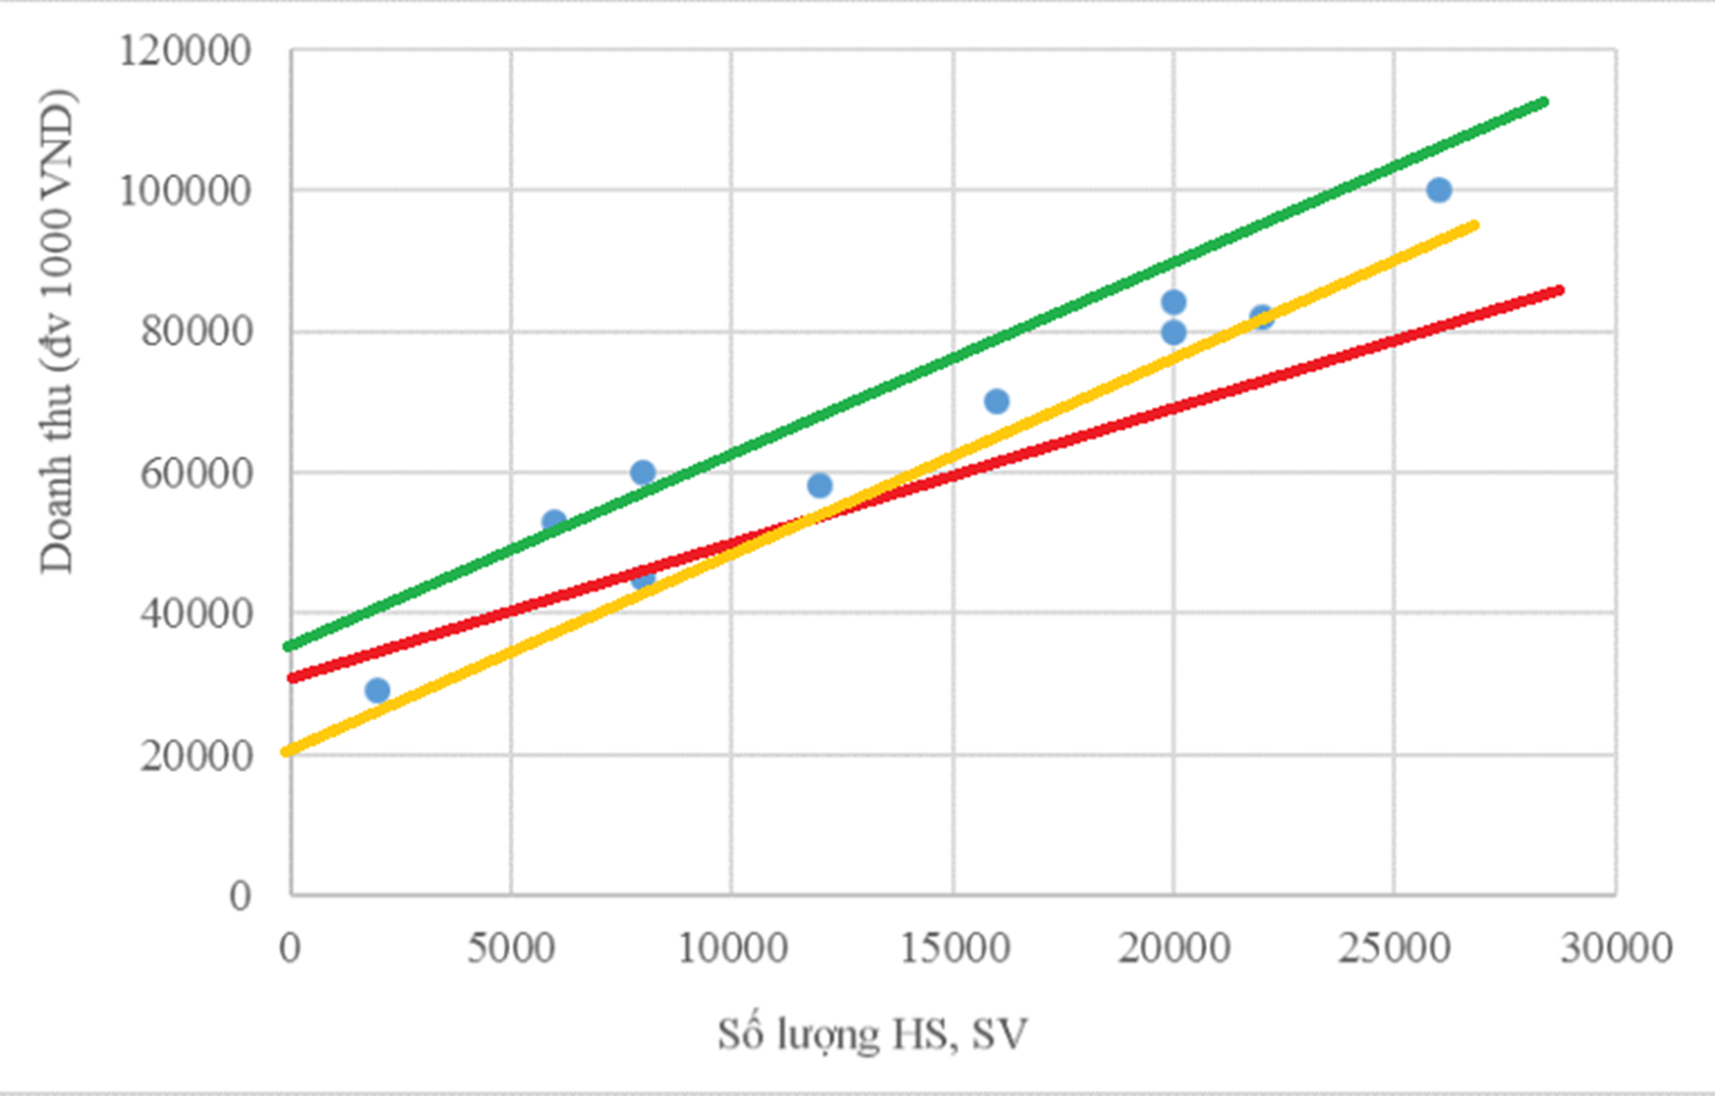
Xác định phương trình hồi quy tuyến tính

Slide 9
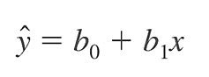
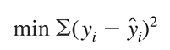
Xác định phương trình hồi quy tuyến tính
Phương trình hồi quy tuyến tính:
Theo phương pháp bình phương bé nhất, ta cần tìm:

Slide 10
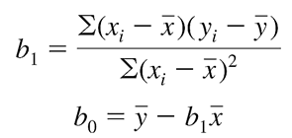
Xác định phương trình hồi quy tuyến tính
Công thức xác định b0, b1dựa trên phương pháp trung bình bé nhất:

Slide 11
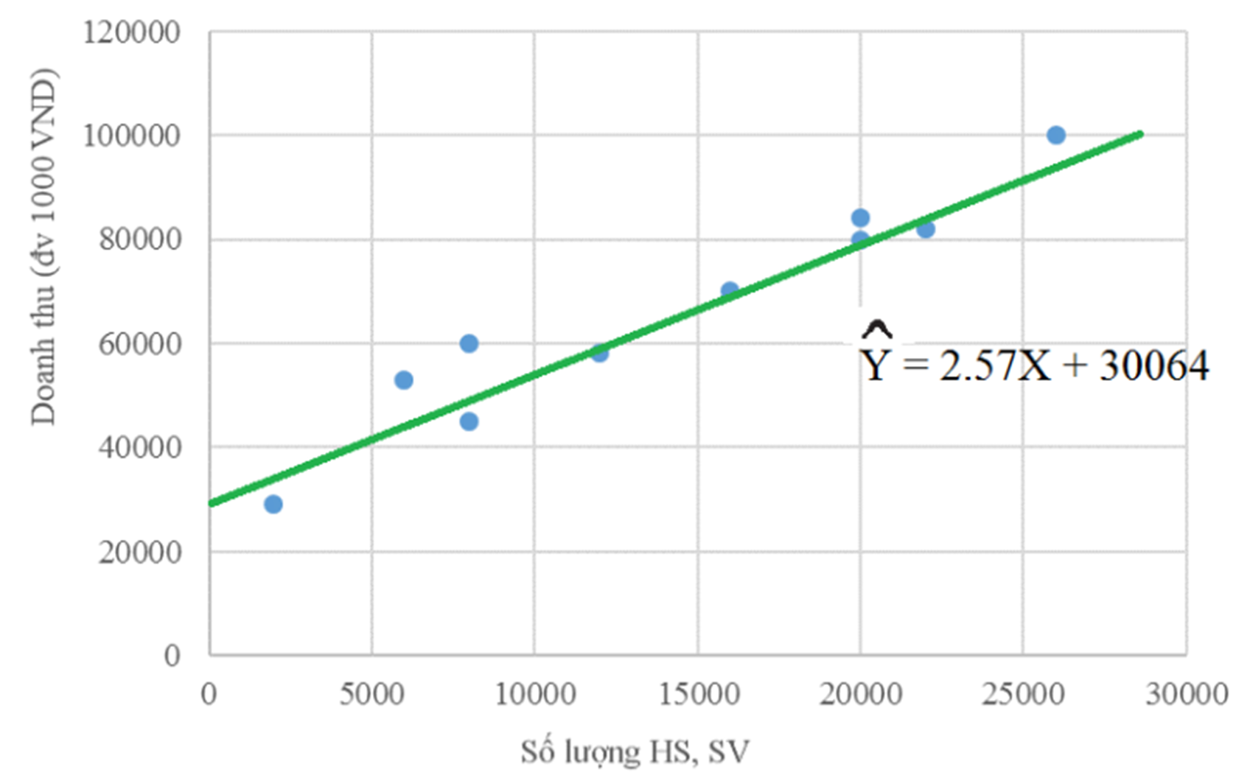
Xác định phương trình hồi quy tuyến tính

Slide 12


Thanks for watching

